Slide 1
ОТЧЕТ О РАБОТЕ БИБЛИОТЕКИ
ЗА 2022 ГОД
ОТЧЕТ О РАБОТЕ БИБЛИОТЕКИ
ЗА 2023 ГОД
25 апреля 2024 г.

Slide 2
БИБЛИОТЕКА
Библиотека - часть структуры института, обеспечивающая библиотечно-информационную поддержку образовательного и научно-исследовательского процессов путем формирования, систематизации, хранения библиотечного фонда и предоставления его в пользование работникам и обучающимся Института в условиях использования современных технологий.
Основные задачи
работы библиотеки:
библиотечное и информационно-библиографическое обслуживание пользователей в соответствии с их запросами;
формирование документального фонда в соответствии с профилем вуза;
организация и ведение справочно-библиографического аппарата и баз данных.

Slide 3
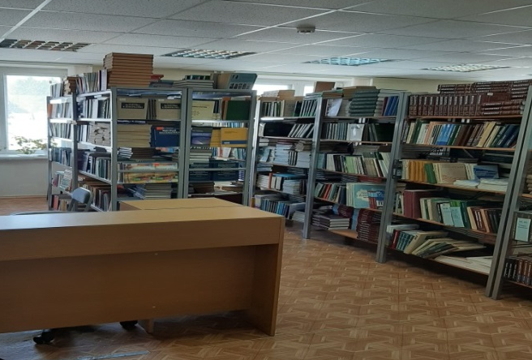
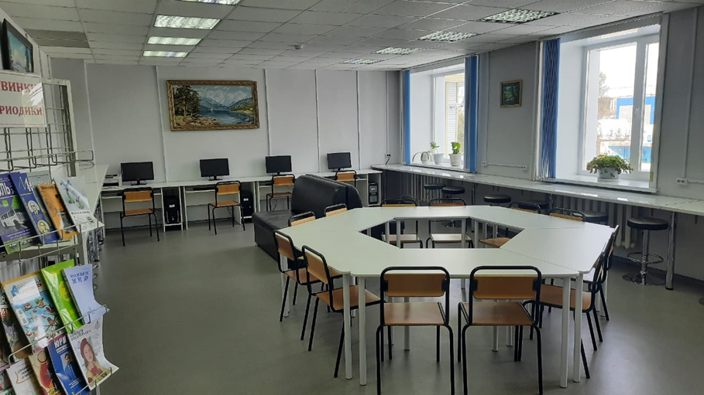
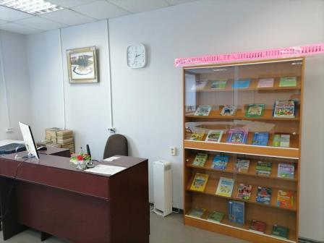
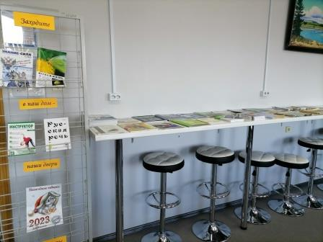
Структура библиотеки
1. Абонемент.
2. Читальный зал.
3. Кабинет заведующего библиотекой.
4. Помещение для хранения библиотечных фондов.
Общая площадь читального зала и абонемента библиотеки – 211 м². Читальный зал включает 38 посадочных мест, из них 4 - с персональными компьютерами с выходом в Интернет.

Slide 4
Состояние и движение библиотечных фондов
Используя имеющиеся информационные ресурсы, внедряя новые информационные технологии в свою деятельность, библиотека должна решать задачи по формированию документального фонда в соответствии с образовательными программами, реализуемыми в институте.
На 01.01.2024 года объем библиотечного фонда составляет 93743 единиц хранения (без учета ЭБС), из которых:
50949 экземпляров учебной литературы,
30017 экземпляров учебно-методической литературы,
12656 экземпляров научной литературы,
121 экземпляр художественной литературы.
Всего по итогам 2023 года:
поступило 60 экземпляров (учебно-методическая литература, выпущенная институтом),
выбыло 30 экземпляров (18 учебной, 12 учебно-методической литературы).

Slide 5
Показатели библиотеки за 2023 год
 | 2021 | 2022 | 2023
Пользователи | 884 | 1083 | 571
Посещения | 5171 | 10144 | 5732
Документовыдача | 10098, из них ЭБС – 8868 | 26790, из них ЭБС - 16352 | 44848, из них ЭБС - 43498

Slide 6
Подписка на ЭБС
На 2023 г. Научной библиотекой СВФУ были подписаны договоры с
ЭБС Университетская библиотека онлайн,
ЭБС Юрайт
ЭБС IPRsmart,
Научная электронная библиотека Elibrary.ru.
Также были подписаны договоры с библиотеками и базами данных:
электронная библиотека диссертаций РГБ, «Консультант студента»,
универсальная справочно-информационная полнотекстовая база данных периодических изданий, эл. версия журналов «Российской академии наук».
зарубежные базы данных (БД Wiley, Questel, Cambridge Crystallographic Data Centre и др.)
Активное использование ЭБС в 2023 г. позволил обеспечить учебный процесс института необходимой учебной, методической и научной литературой. Чаще студенты и преподаватели пользовались образовательной платформой «Юрайт».

Slide 7
Данные по посещению и книговыдаче ЭБС
Электронные ресурсы | Итого за 2023 г.
 | поиск | просмотр
ЭБС Юрайт | 1345 | 43366
НЭБ Elibrary.ru | 3164 | 132
ЭБС IPRsmart | 141 | -
ВСЕГО: | 4650 | 43498
поиск = данные по посещению / аннотации просмотр=данные по книговыдаче / просмотр полного текста

Slide 8
Другие виды работ библиотеки
Информационно-библиографическое обслуживание:
тематические справки -30,
уточняющие справки - 3,
адресные справки - 11,
фактографические справки – 3.
Повышение информационной культуры:
8 занятий,6 консультаций по ЭБС,
66 студентов (47 студентов 1 курса, 19 – 2 курса)
Культурно-просветительская работа:
2 тематические выставки,
1 встреча.

Slide 9
Дополнительные платные услуги библиотеки
Библиотека оказывает платные услуги, которые предоставляются заинтересованным потребителям.
Прейскурант платных услуг включает:
Копировально-множительные услуги (ксерокопирование, распечатка, сканирование);
Справочно-библиографические, информационные услуги;
Штрафные санкции (за нарушение сроков возврата, а также за порчу (утрату) литературы.
В 2023 году выполнено платных услуг
на сумму 38560,77 рублей.

Slide 10
Работа с задолжниками
Задолженности студентов по кафедрам:
ГД - 21 (в прошлом году – 44) задолжников,
Математики и Информатики – 1 (2);
Филологии – 1 (5);
ЭПиАП – 3 (21);
ПиМНО – 6 (15);
СД – 3(5) студента.
Меры:
Работа с заведующими кафедр, назначенными ими ответственными за прошлый год проводилась работа по задолжникам.
Работа с зав. общежитием.
Задолженности
отчисленных студентов групп набора 2013-19 гг. – 78 студентов,
с 1996-2001 гг. - 907 учебников.

Slide 11
Проект постановления
- принять информацию к сведению.

Slide 12
СПАСИБО ЗА ВНИМАНИЕ
Составила:
Вед.библиотекарь ТИ (ф) СВФУ С.В. Игонина

